Slide 1
GAN背景介绍与实操
主讲人：罗霄，张志豪

Slide 2
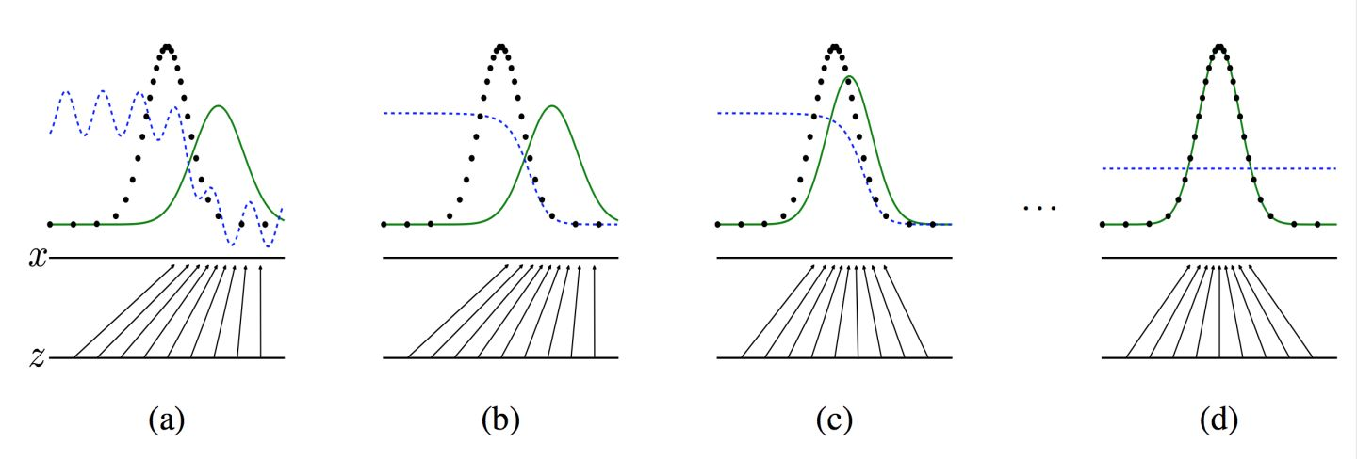
GAN的实现步骤简述
图中的黑色虚线表示真实的样本的分布情况，蓝色虚线表示判别器判别概率的分布情况，绿色实线表示生成样本的分布。 z 表示噪声，z 到 x 表示通过生成器之后的分布的映射情况。
我们的目标是使用生成样本分布（绿色实线）去拟合真实的样本分布（黑色虚线），来达到生成以假乱真样本的目的。

Slide 3
GAN的实现步骤简述
可以看到在（a）状态处于最初始的状态的时候，生成器生成的分布和真实分布区别较大，并且判别器判别出样本的概率不是很稳定，因此会先训练判别器来更好地分辨样本。
通过多次训练判别器来达到（b）样本状态，此时判别样本区分得非常显著和良好。然后再对生成器进行训练。
训练生成器之后达到（c）样本状态，此时生成器分布相比之前，逼近了真实样本分布。
经过多次反复训练迭代之后，最终希望能够达到（d）状态，生成样本分布拟合于真实样本分布，并且判别器分辨不出样本是生成的还是真实的（判别概率均为0.5）。也就是说我们这个时候就可以生成出非常真实的样本啦，目的达到。

Slide 4
具体公式简介
首先我们需要定义一个判别器 D 以判别样本是不是从 P_data(x) 分布中取出来，即式中第一项，其中 E 指期望。这一项是根据「正类」（即辨别出 x 属于真实数据 data）的对数损失函数而构建的。最大化这一项相当于令判别器 D 在 x 服从于 data 的概率密度时能准确地预测 D(x)=1，
另外一项是企图欺骗判别器的生成器 G。该项根据「负类」的对数损失函数而构建。因为对log（x）来说当x<1时为负，那么如果最大化该项的值，则需要令均值 D(G(z))≈0，因此 G 并没有欺骗 D

Slide 5
具体公式简介
对于 D 而言要尽量使公式最大化（识别能力强），而对于 G 又想使之最小（生成的数据接近实际数据）。整个训练是一个迭代过程。其实极小极大化博弈可以分开理解，即在给定 G 的情况下先最大化 V(D,G) 而取 D，然后固定 D，并最小化 V(D,G) 而得到 G。其中，给定 G，最大化 V(D,G) 评估了 P_G 和 P_data 之间的差异或距离。

Slide 6

对这个函数的小思考
GAN的优化目标是一个极小极大(minmax)问题，也就是说，优化生成器的时候，最小化的是 。可是我们是迭代优化的，要保证V(G,D)最大化，就需要迭代非常多次，这就导致训练时间很长。如果我们只迭代一次判别器，然后迭代一次生成器，不断循环迭代。这样原先的极小极大问题，就容易变成极大极小(maxmin)问题，可二者是不一样的
如果变化为极小极大问题，那么迭代就是这样的，生成器先生成一些样本，然后判别器给出错误的判别结果并惩罚生成器，于是生成器调整生成的概率分布。可是这样往往导致生成器变“懒”，只生成一些简单的，重复的样本，即缺乏多样性

Slide 7
一点修改的想法
既然关键在于生成器会产生重复的样本，我们可以在判别器中加上一层专门用于判定与计算生成的样本与其他样本的相似度并反馈给判别器，从而使得生成器需要生成多样性更高的样本

Slide 8
实际运作——DCGAN，手写数字
将空间池化层用卷积层替代，这种替代只需要将卷积的步长stride设置为大于1的数值。改进的意义是下采样过程不再是固定的抛弃某些位置的像素值，而是可以让网络自己去学习下采样方式。
将全连接层去除，增加模型的收敛速度
采用BN层，BN的全称是Batch Normalization，是一种用于常用于卷积层后面的归一化方法，起到帮助网络的收敛等作用。对每一层的输入进行0均值、1方差的归一化，保证每层的输入数据分布是稳定的
缺点：每层的数据分布被固定，使得这种分布可能不一定是前面一层的要学习到的数据分布，这样强行归一化就会破坏掉刚刚学习到的特征

Slide 9
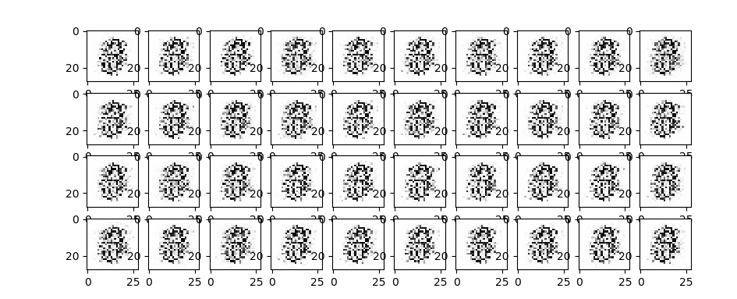
实际运作——DCGAN，手写数字
Steps=10000

Slide 10
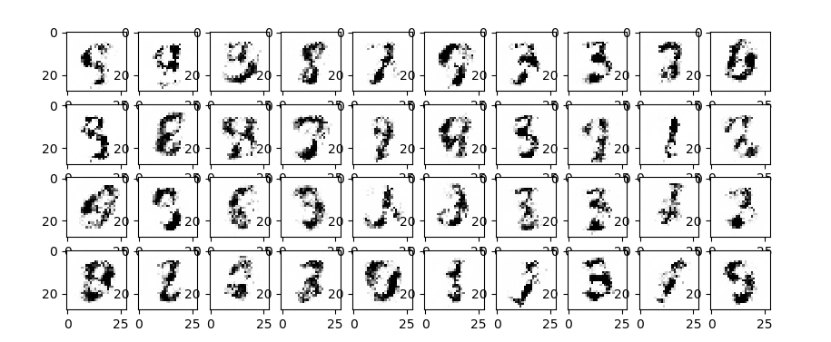
实际运作——DCGAN，手写数字
Steps=10000

Slide 11
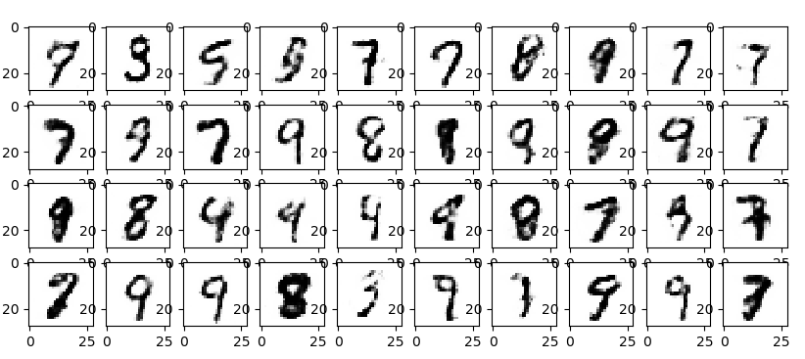
实际运作——DCGAN，手写数字
Steps=100000

Slide 12
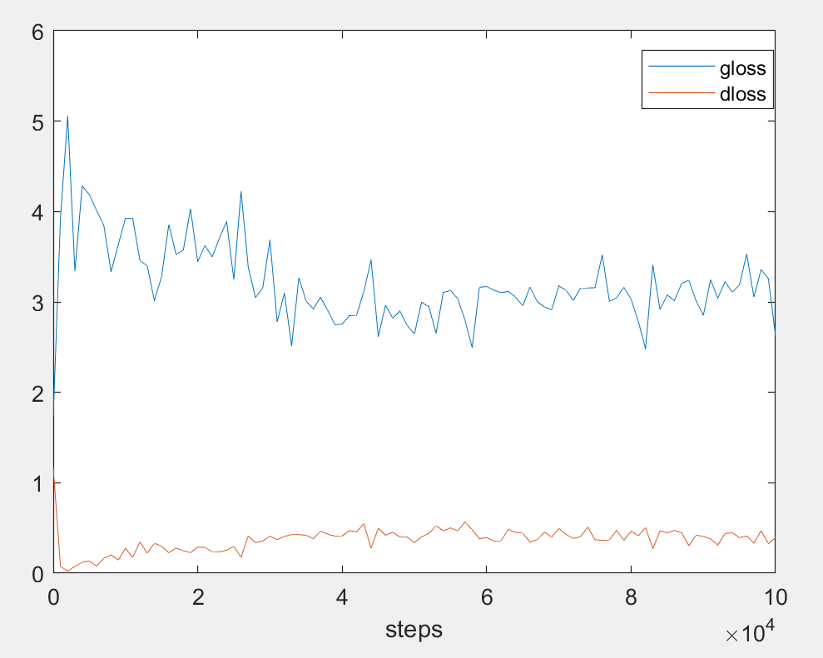
实际运作——DCGAN，手写数字

Slide 13
应用介绍——视频生成
对视频的生成来说，运动的前景是最重要的，而相对静止的背景则较为简单。VideoGAN使用一个两阶段的生成器，3D CNN生成器生成运动前景，2D CNN生成器生成静止的背景。Pose GAN则使用VAE和GAN生成视频，首先，VAE结合当前帧的姿态和过去的姿态特征预测下一帧的运动信息，然后3D CNN使用运动信息生成后续视频帧。Motion and Content GAN(MoCoGAN)则提出在隐空间对运动部分和内容部分进行分离，使用RNN去建模运动部分。

Slide 14
应用介绍——GAN与强化学习
强化学习的目标是对于一个智能体，给定状态s，去选择一个最佳的行为a(action)。通常的可以定义一个价值函数Q(s,a)来衡量，对于状态s，采取行动a的回报是Q(s,a)，显然，我们希望最大化这个回报值。对于很多复杂的问题，我们是很难定义这个价值函数Q(s,a)的，就像我们很难定义GAN生成的图片到底有多好一样。
但是GAN的简单粗暴的思路可以帮助我们解决这一问题。就像当GAN生成一张以假乱真的图片时，它可能不知道自己生成的是什么。同理，虽然我们可能不清楚价值函数的定义，但我们可以直接用一个神经网络去学习

